Slide 1
TRƯỜNG MN THỊ TRẤN TRÂU QUỲ
HOẠT ĐỘNG LÀM QUEN VỚI TOÁN
Đề tài :
Tách gộp trong phạm vi 10
Lứa tuổi : MGL 5 - 6 tuổi

Slide 2
Phần thi
Thử tài của bé

Slide 3
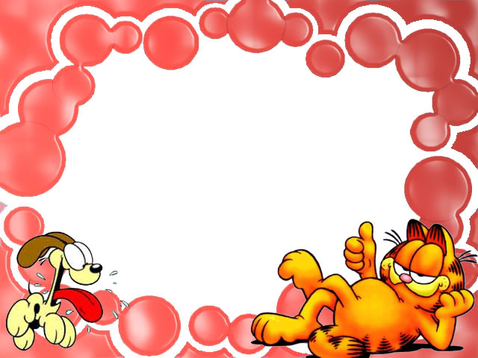
Phần thi
Tài năng

Slide 4
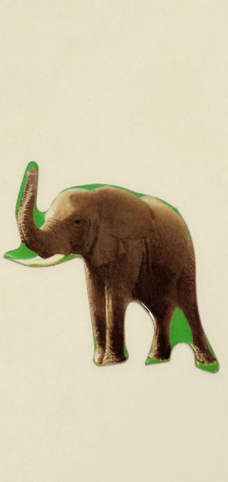
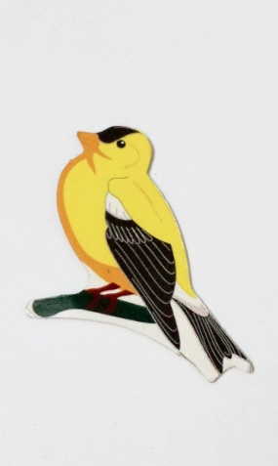
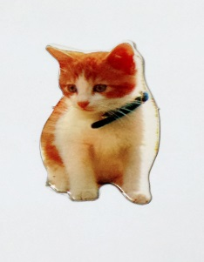
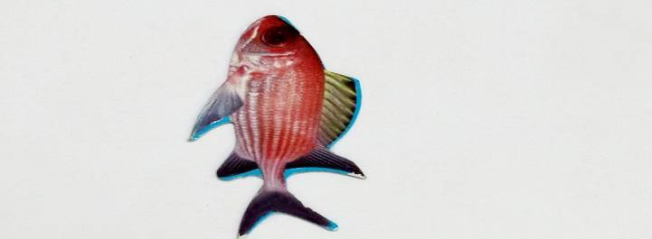
10

Slide 5
10
1
9
2
8
3
7
4
6
5
5

Slide 6
10
1
9
2
8
3
7
4
6
5
5

Slide 7
Phần thi
Cùng nhau tranh tài
Notes:
7

Slide 8
Trò choii
Bé thông minh nhanh trí

Slide 9
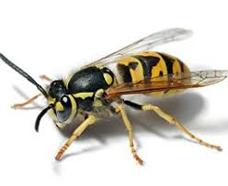
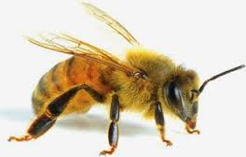
1
2
3

Slide 10
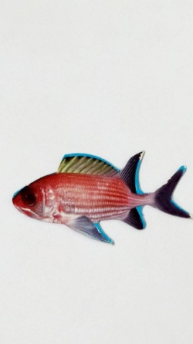
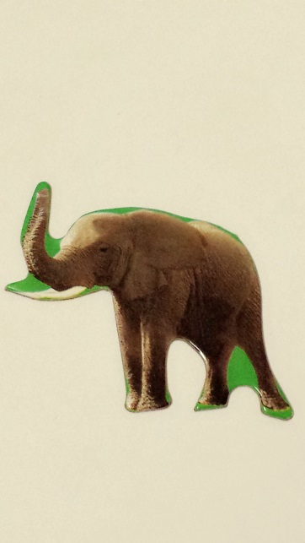
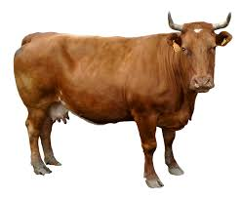
a
b
c

Slide 11
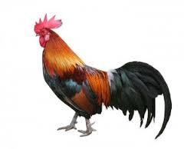
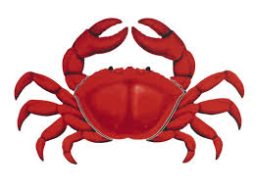
a
b
c

Slide 12
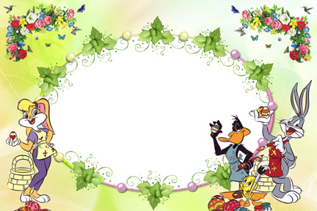
Trò chơi
Khắc nhập - Khắc xuất

